Slide 1


Slide 2

방문객
방문객 _ 정현종
문학 소통의 특성을 이해하며 능동적으로 시를 감상한다.
시의 아름다움과 가치를 평가하며 문학 소통에 주체적으로 참여한다.

Slide 3



삶에서 시적인 순간은 언제인가요?
어머니의 흰머리를 발견하고 흰머리 하나하나가 우리를 키우느라 고생하신 어머니의 고생된 삶의 자국으로 느껴졌다.
전학을 가게 되어 친한 친구들과 헤어지게 된 나의 모습이 나뭇가지에서 떨어지는 낙엽같다고 느꼈다.
예시 답안
다시 풀기

Slide 4
맥락을 고려한 문학 작품 감상
작가 맥락
사회〮문화적 맥락
작가의 경험
작가의 가치관
역사적 사건
사회적 배경
문학 작품
독자 맥락
문학사적 맥락
창작 시기, 문학적 경향
다른 작품과의 관계
독자의 경험
문학 작품은 다양한 맥락을 고려해 능동적으로 감상해야 함.

Slide 5
문학 소통과 비평
문학 소통
비평
독자는 문학 작품을 매개로 작가나 다른 독자 및 작품과 소통을 하는 과정에서 재미나 감동을 얻을 수 있음.
작품의 아름다움과 가치를 평가함.
작품을 풍부하게 감상할 수 있음.
문학 소통에 주체적으로 참여할 수 있음.

Slide 6


1
2
3
작품을 감상할 때는 작품이 쓰인 당시의 사회〮문화적 상황을 이해하는 것이 도움이 된다.

Slide 7
1
2
3
작품에 대한 자신의 해석이 적절한지 검토하기 위해서는 자신과 다른 사람의 해석을 비교해 보는 것이 좋다.

Slide 8
1
2
3
작품을 해석할 때는 작품 속의 내용적〮형식적 근거나 작품 밖의 맥락적 근거를 바탕으로 하는 것이 필요하다.

Slide 9
나는 다양한 맥락을 고려하여 문학 작품을 능동적으로 감상하고 문학 소통에 참여해 보겠어.
나는 근거를 들어 작품을 해석하고 친구들의 해석과 비교하며 작품을
깊이 있게 감상해 보겠어.
예시 답안
다시 풀기

Slide 10
이 시에서 시인이 독자와 소통하고 싶은 마음은 무엇일까요?
질문으로 파악하는 핵심
1
시인이 형상화한 시적 대상에 대한 정서
2
시인이 전달하고자 하는 주제

Slide 11





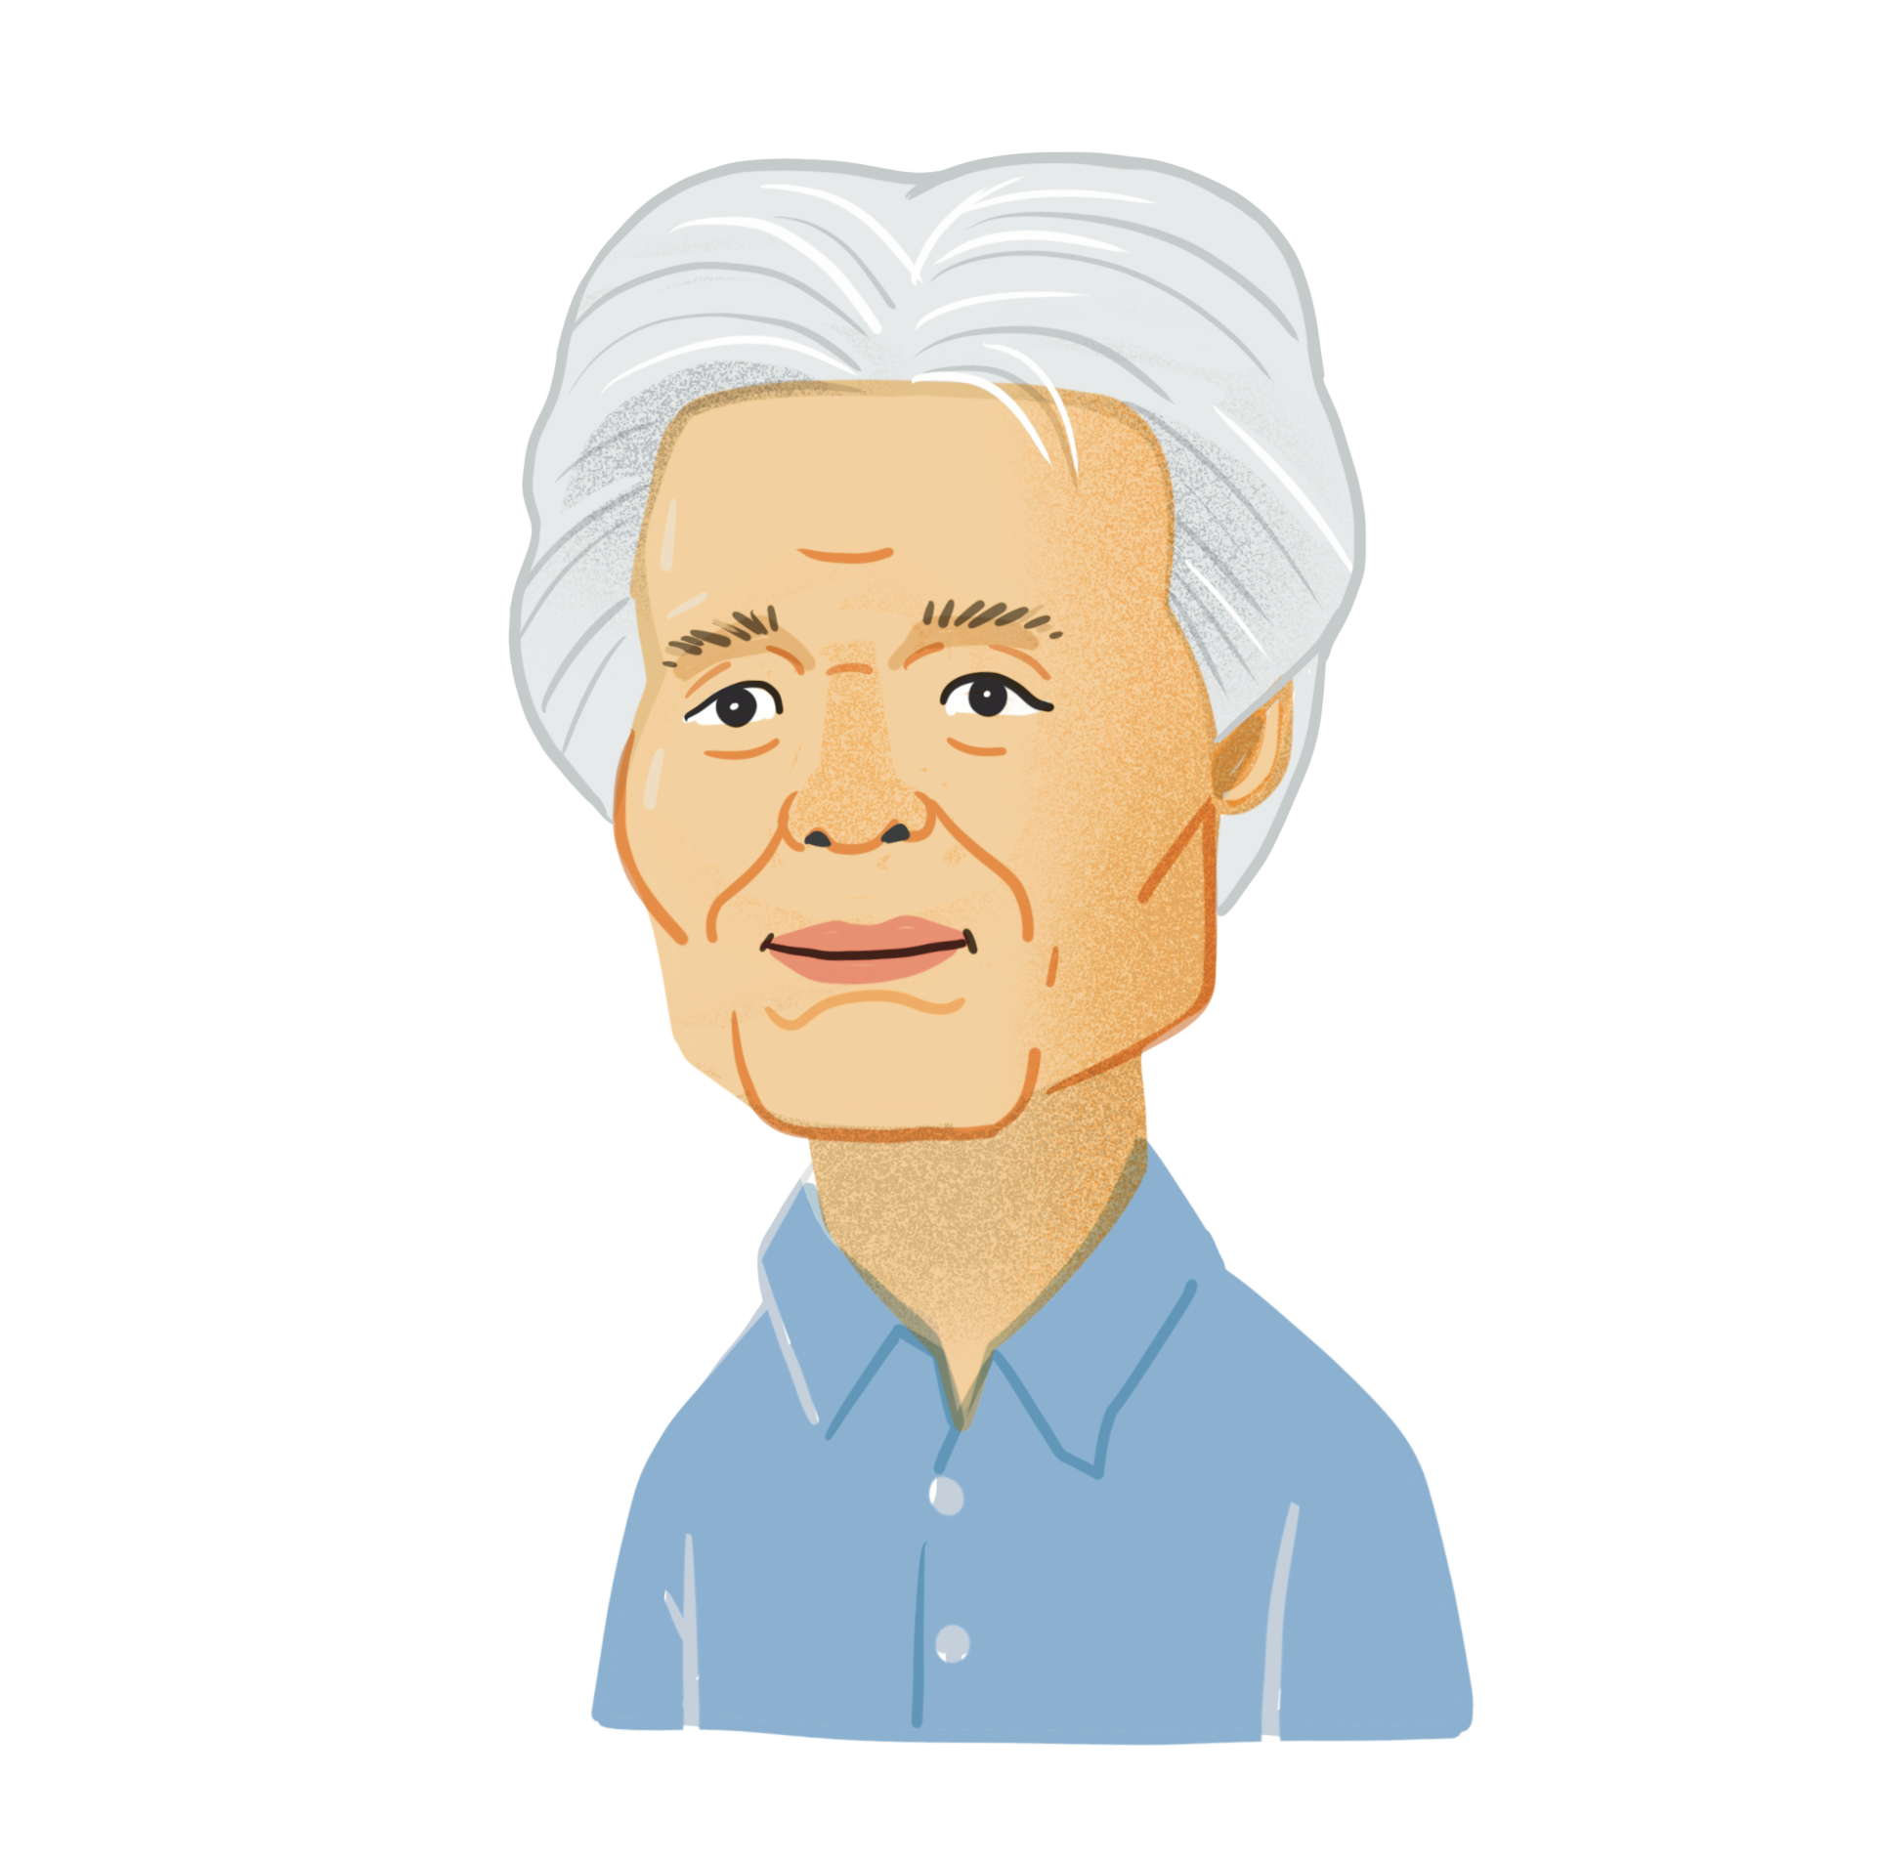
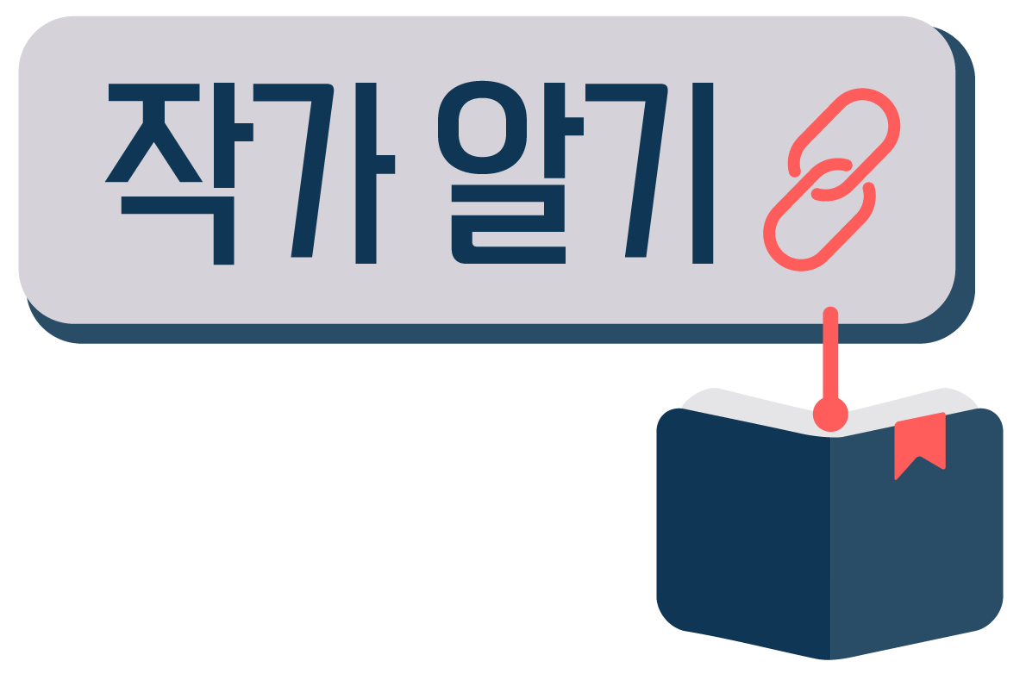
방문객_정현종
정현종
시인. 인간의 순수한 영혼을 노래하고, 자연과 생명에 대한 경의를 표현하는 시를 주로 썼다. 주요 작품으로는 「 떨어져도 튀는 공처럼 」, 「섬 」 등이 있다.
1939년
출생

Slide 12




방문객_정현종
낭송릭

Slide 13





맥락 읽기
1. 시적 화자는?
누구? 언제? 어디서? 무엇을? 어떻게? 왜? 어떤 사람?
☞ 나,
누군가를 맞이할 준비를 하고 있다.
2. ‘화자’가 지닌 타인에 대한 자세는?
☞ 만남에 대한 의미를 깊이 생각해 본다.
타인에 대한 바람직한 자세 – 환대
3. 이 시 속에 나타난 ‘바람’에 대한 화자의 생각은?
☞ 마음을 위로해 주는 존재

Slide 14
맥락 읽기
4. ‘방문객’과 ‘만남’에 대해서?
☞ ‘만남’에 대한 또 다른 표현
5. 심상 찾아 보기
☞
6. 표현법?
☞ 의인법
7. 함축적 의미를 지닌 시어?
☞ ‘바람’ –마음을 위로해 주는 존재
8. ‘운율감’은 어디에서 느껴?
☞ “~ 이다”의 반복 – 화자의 생각을 담담하게 표현
만남 릭

Slide 15
맥락 읽기
8. 이 시를 읽고 느낀 점은?
☞

Slide 16

방문객_정현종
갈래 | 현대 시, 자유시, 서정시 | 성격 | 서정적, 독백적
소재 | 타인과의 만남
주제 | 타인과의 만남에 대한 인식과 자세
특징 | • 만남의 의미를 새롭게 인식함. • ‘~이다’라는 서술 형태를 사용하여 화자의 생각을 담담하게 서술함.

Slide 17
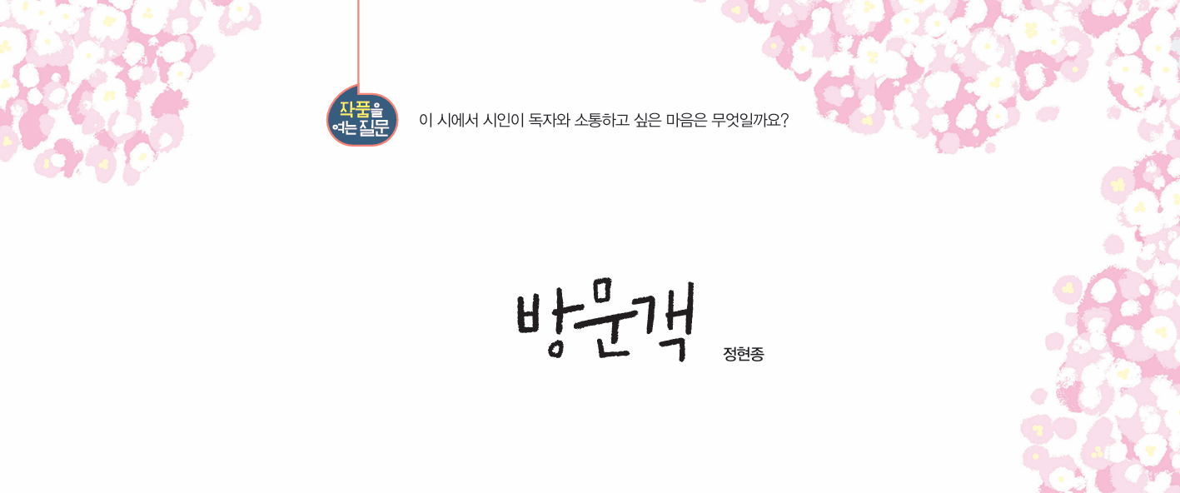
방문객
’방문객’은 어떤 사람이나 장소를 찾아오는 손님이다. 시의 화자는 일상적인 만남을 스쳐 지나가는 순간이 아니라, 타인의 일생이 찾아오는 것으로 인식하고 있다.

Slide 18
내용 파악
방문객
「사람이 온다는 건
실은 어마어마한 일이다. 」
「 」:
(타인과의 만남)
(만남의 중요성을 ‘어마어마한 일’로 환기 )
(왜 이렇게 표현 했을까? / 이유를 다음 행에서부터 찾아 보세요 )
( 1~2행: 만남의 의미와 가치)

Slide 19
내용 파악
그는
그의 과거와
현재와
그리고
그의 미래와 함께 오기 때문이다.
한 사람의 일생이 오기 때문이다.
[A]
(4~7행: 한 사람의 일생이 온다는 것의 의미
→만남의 중요함을 새롭게 인식함 )
(‘일생’이라는 표현을 통해 만남의 소중함을 강조 )
( 3~8행: 타인과의 만남이 큰 의미를 가지는 이유)

Slide 20
내용 파악
「 부서지기 쉬운
그래서 부서지기도 했을 」
마음이 오는 것이다(때문이다) – 그 갈피를
아마 바람은 더듬어 볼 수 있을
마음,
(「 」: 상처받기 쉬운 마음의 속성을 형상화 )
(사람과의 만남을 – ‘마음이 오는 것＇으로 표현 )
(부서지기 쉬운, 부서지기도 했을 마음을 위로하는 존재 / 의인법)
( 9~13행: 타인의 내면에 대한 이해)

Slide 21
내용 파악
내 마음이 그런 바람을 흉내 낸다면
필경 환대가 될 것이다.
(날개 참고)
‘환대’ - (타인을 대하는 바람직한 자세 )
( 14~15행: 타인을 대하는 바람직한 자세)

Slide 22

방문객_정현종
1~2행 | 만남의 의미와 가치
3~8행 | 타인과의 만남이 큰 의미를 지니는 이유
9~13행 | 타인의 내면에 대한 이해
14~15행 | 타인과의 만남을 대하는 바람직한 자세

Slide 23
방문객_정현종
갈래 | 현대 시, 자유시, 서정시 | 성격 | 서정적, 독백적
소재 | 타인과의 만남
주제 | 타인과의 만남에 대한 인식과 자세
특징 | • 만남의 의미를 새롭게 인식함. • ‘~이다’라는 서술 형태를 사용하여 화자의 생각을 담담하게 서술함.

Slide 24

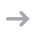
방문객_정현종
만남의 의미
그의 과거와 현재와 그리고
그의 미래가 함께 오는 것
사람이 온다는 건 실은 어마어마한 일이다.
만남의 소중함을 인식함.
한 사람의 일생이 오는 것
부서지기 쉬운 그래서 부서지기도 했을 마음이 오는 것

Slide 25
방문객_정현종
‘바람’의 의미
부서지기 쉬운
그래서 부서지기도 했을
마음의 갈피를 더듬는 존재
타인의 마음을 이해하고
위로해 줄 수 있는 존재를 형상화함.

Slide 26
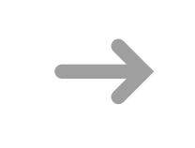
방문객_정현종
‘환대’의 의미
사람의 마음은 상처받기 쉽고 이미 상처를
받았을 수도 있음.
만남은 그런 마음이
오는 것임.
‘바람’처럼 타인의 마음을 위로해 주어야 함.

